Slide 1
Fish Book
최종 작성일 | 2020-06-18 | 버전 | Ver_1.5
최초 작성일 | 2020-04-02 | 작성자 | 박정훈

Slide 2
목차
개정이력
서비스 개요
구조
정책문서
화면 작성

Slide 3
1. 개정이력
3
No. | 내용 | 수정위치 | 문서버전 | 작성자 | 비고
1 | 문서 작성 |  | Ver_1.0 | 박정훈
2 | 일정 수정 | 서비스개요 | Ver_1.1 | 박정훈 | 신준영멘토님께 04/02에 메일을 통해 피드백을 받음 서비스 개요의 기획일정을 구체적으로 작성 구조의 databae부분 테이블 구조 재 작성 웹페이지를 반응형 웹페이지로 구상 2와 3은 공부를 해야 가능한 것이라 생각되어 ->1의 피드백에 관해서만 수정함
3 | - 일정 수정 - 관리자 페이지 추가 - 화면작성 수정 | - 서비스개요 (기획일정) - 구조 - 화면작성 | Ver_1.2 | 박정훈 | 신준영멘토님께 04/03에 메일을 통해 피드백을 받음 1. 반응형 페이지로 만들거나 모바일과 PC용 화면을 분리해서 만들어 볼 것 2. 관리자 페이지 추가 3. 서비스 개요의 기획일정을 구체적이고 현실적으로 작성 -> 1의 피드백에 관해 반응형 페이지로 수정함 2의 피드백에 관해서 추가함 3의 피드백에 관해서 수정함

Slide 4
1. 개정이력
4
No. | 내용 | 수정위치 | 문서버전 | 작성자 | 비고
4 | - 메뉴축소 - 로그인 페이지, 회원가입 페이지 기획 | - 구조 (사이트맵, Depth) - 화면작성 | Ver_1.3 | 박정훈 | 신준영멘토님께 04/07에 메일을 통해피드백을 받음. 1. 초보자가 구현하기에는 메뉴가 많아보이니 삭제해도 괜찮을만한 메뉴는 삭제 2. 로그인 페이지 및 회원가입 페이지 추가할 것
5 | -메뉴축소 | -구조 (사이트맵, Depth) | Ver_1.4 | 박정훈 | 신준영멘토님께 04/10에 메일을 통해피드백을 받음. 1. 정말 필요한 메뉴를 제외하고 전부 삭제할 것

Slide 5
2. 서비스 개요
5
구분 | 내용
기획배경 | 플랫폼을 개발해 보고 싶었는데 아버지가 낚시를 좋아하셔서 낚시에 관한 플랫폼을 만들어보자는 생각을 하게 되었다.
기획목적 | 낚시꾼들을 위한 플랫폼 제작 초보 낚시꾼들을 위한 어종인식 기능 제공
기대효과 | 낚시꾼들을 위한 직관적이고 간편한 플랫폼이 생긴다. 초보 낚시꾼들이 자기가 잡은 물고기가 어떤 어종인지를 쉽게 알 수 있다.
기능요약 | 회원관리 기능 어종인식 기능 게시판 기능
기타사항 | 추가할 사항(낚시정보(바다낚시, 민물낚시, 조황) 제공하는 기능, 낚시용품 판매 기능) 중고거래 기능

Slide 6
2. 서비스 개요
6
기획일정 | 4월
 | 1 | 2 | 3 | 4 | 5 | 6 | 7 | 8 | 9 | 10 | 11 | 12 | 13 | 14 | 15 | 16 | 17 | 18 | 19 | 20 | 21 | 22 | 23 | 24 | 25 | 26 | 27 | 28 | 29 | 30
기확서 작성
HTML, CSS 공부
Javascript 공부

Slide 7
2. 서비스 개요
7
기획일정 | 5월
 | 1 | 2 | 3 | 4 | 5 | 6 | 7 | 8 | 9 | 10 | 11 | 12 | 13 | 14 | 15 | 16 | 17 | 18 | 19 | 20 | 21 | 22 | 23 | 24 | 25 | 26 | 27 | 28 | 29 | 30 | 31
사용자 메인 페이지 제작
사용자 메뉴 페이지 제작
관리자 메인 페이지 제작
관리자 메뉴 페이지 제작

Slide 8
2. 서비스 개요
8
기획일정 | 6월
 | 1 | 2 | 3 | 4 | 5 | 6 | 7 | 8 | 9 | 10 | 11 | 12 | 13 | 14 | 15 | 16 | 17 | 18 | 19 | 20 | 21
User 테이블 추가, 회원 관리 기능
Post 테이블 추가, 게시판 관리 기능
Ban 테이블 추가, 사이트 전체 점검

Slide 9
3. 구조
9
사용자 메인
로그인/
로그아웃
조황문의
Fishes
로그인
회원가입

Slide 10
3. 구조
10
No. | 1Depth | 2Depth | 3Depth | 내용
1 | 사용자 메인 |  |  | 전체메인
2 |  | 로그인/로그아웃 |  | 로그인
3 |  |  | 로그인 | 로그인/로그아웃
4 |  |  | 회원가입 | 회원가입
5 |  | 조황문의 |  | 조황문의를 위한 게시판
6 |  | Fishes |  | 물고기정보제공

Slide 11
3. 구조
11
No. | 1Depth | 2Depth | 3Depth | 내용
1 | 관리자 메인 |  |  | 전체메인
2 |  | 로그인/로그아웃 |  | 로그인/로그아웃
3 |  |  | 로그인 | 로그인
4 |  |  | 관리자 추가 | 관리자 추가
5 |  | 게시판 관리 |  | 어종인식
6 |  |  | 조황문의 | 조황문의 게시판 관리
7 |  | 회원관리 |  | 회원관리
8 |  |  | 회원리스트 | 회원정보 관리

Slide 12
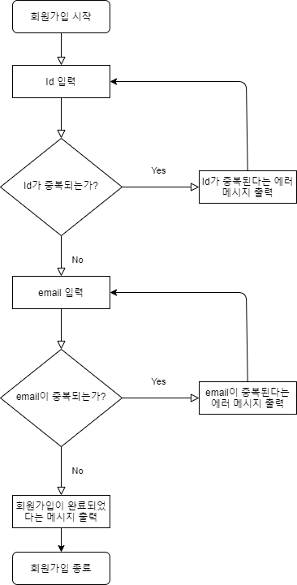
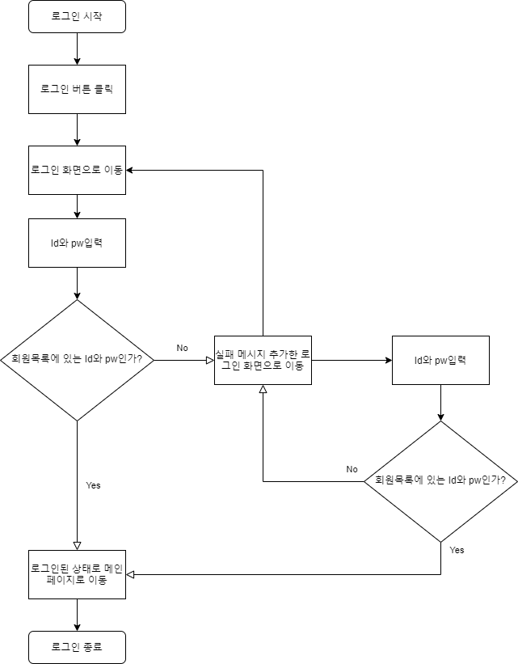
3. 구조
12
회원가입
로그인

Slide 13
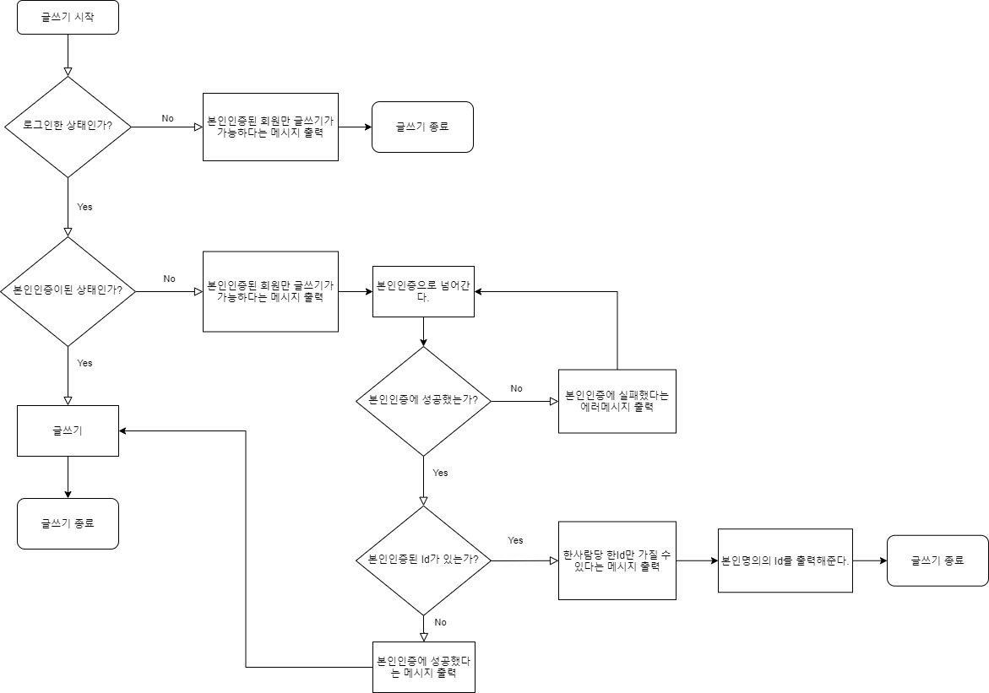
3. 구조
13
글쓰기

Slide 14
3. 구조
14
User
id
email
Created_At
Updated_At
User:
회원을 관리하기 위한 테이블
*Created_At: 해당 자료가 생성된 날짜 및 시간을 저장합니다.
*Updated_At: 해당 자료가 수정된 날짜 및 시간을 저장합니다.
-데이터관리에 생성 날짜 및 시간과 수정 날짜 및 시간이 중요하다고 해서 넣었습니다.
*초록색: 기본키
*빨간색: 외래키

Slide 15
3. 구조
15
Board:
회원들이 쓰는 글을 관리하기 위한 테이블
groupno: 첫 게시글과, 그 게시글의 답글들에게 같은 groupno를 주어서 보여주기 위함
orderno: 같은 groupno의 게시글들을 최신순으로 위로 올리기 위함
depth: 답글들을 한 칸씩 밀려서 보이게 하기 위함
*초록색: 기본키
*빨간색: 외래키
Board
id
Title
Content
hit
created_at
updated_at
user
groupno
orderno
depth

Slide 16
4. 정책문서
16
회원가입
회원가입시에 필수 조건으로 입력해야 하는 항목은 Id, Pw, Email이다.
글쓰기
글쓰기는 본인인증이 된 회원만이 글쓰기가 가능하다.
본인인증시에 주민등록번호와 이름을 입력 받는다.

Slide 17
5. 화면 작성

Slide 18

사용자 메인 페이지
데스크탑
1
Summery.
*회원인 경우 목적지가 최근에 이용했던 목적지로 설정된다. *로고를 클릭하면 메인 페이지로 이동한다.
1 | 로고 옆의 화살표를 클릭해서 메뉴를 보이게 또는 안보이게 할 수 있다.
2 | 검색 창
3 | 로그인 버튼 or 로그인한 경우 현재 상태
4 | 현재 위치에서 목적지까지의 거리와 자동차로 갈 때 걸리는 시간을 알려준다. 목적지가 없는 경우는 0km, 0시간이 표시된다.
5, 6 | 목적지의 날씨정보가 표시된다. 목적지가 없는 경우 현재 위치의 날씨정보가 표시된다.
7 | 사용자가 어종을 검색한 경우 데이터에서 어종을 검색해서 해당 어종이 잡히는 위치를 8(지도)에서 보여준다 사람들이 많이 검색한 어종을 best5순으로 보여준다
8 | 8-1에는 현재 위치가, 8-2에는 지도에서 선택한 위치가 있다. 8-1,2는 수동입력도 가능하다. 8의 위치에 새로고침이 있어서 경로를 수정한 경우 새로고침을 통해 4,5,6 정보를 새로고침할 수 있다.
로고
2
3
1
어종인식
낚시가는길
낚시정보
-루어낚시
-선상낚시
-찌낚시
-민물낚시
낚시터
낚시용품
커뮤니티
교통정보
날씨정보
강수량정보
4
5
6
8-1
어종검색
Best1~5
지도
7
8
8-2
Best 글(5순위)
최신 글(5개)
자유게시판
Footer

Slide 19
사용자 메인 페이지 외 다른 페이지
데스크탑
2
Summery.
*회원인 경우 목적지가 최근에 이용했던 목적지로 설정된다. *로고를 클릭하면 메인 페이지로 이동한다.
1 | 로고 옆의 화살표를 클릭해서 메뉴를 보이게 또는 안보이게 할 수 있다.
2 | 검색 창
3 | 로그인 버튼 or 로그인한 경우 현재 상태
4 | 현재 페이지가 어디 페이지 인지 알려줌
5 | 현재 페이지가 제공하는 정보 제공
로고
2
3
1
어종인식
낚시가는길
낚시정보
-루어낚시
-선상낚시
-찌낚시
-민물낚시
낚시터
낚시용품
커뮤니티
4
5
Footer

Slide 20
사용자 메인 페이지
테블릿
1
Summery.
*회원인 경우 목적지가 최근에 이용했던 목적지로 설정된다. *로고를 클릭하면 메인 페이지로 이동한다.
4 | 현재 위치에서 목적지까지의 거리와 자동차로 갈 때 걸리는 시간을 알려준다. 목적지가 없는 경우는 0km, 0시간이 표시된다.
5, 6 | 목적지의 날씨정보가 표시된다. 목적지가 없는 경우 현재 위치의 날씨정보가 표시된다.
7 | 사용자가 어종을 검색한 경우 데이터에서 어종을 검색해서 해당 어종이 잡히는 위치를 8(지도)에서 보여준다 사람들이 많이 검색한 어종을 best5순으로 보여준다
8 | 8-1에는 현재 위치가, 8-2에는 지도에서 선택한 위치가 있다. 8-1,2는 수동입력도 가능하다. 8의 위치에 새로고침이 있어서 경로를 수정한 경우 새로고침을 통해 4,5,6 정보를 새로고침할 수 있다.
로고
교통정보
날씨정보
4
5
어종검색
Best1~5
강수량정보
7
6
지도
8-1
8
8-2
Best 글(5순위)
최신글(5개)
자유게시판
Footer

Slide 21
사용자 메인 페이지
테블릿
2
Summery.
*회원인 경우 목적지가 최근에 이용했던 목적지로 설정된다. *로고를 클릭하면 메인 페이지로 이동한다.
1 | 로고 옆의 화살표를 클릭해서 메뉴를 보이게 또는 안보이게 할 수 있다.
2 | 검색 창, 위의 아이콘을 누르면 나타난다.
3 | 로그인 버튼 or 로그인한 경우 현재 상태, 위의 아이콘을 누르면 나타난다.
4 | 현재 위치에서 목적지까지의 거리와 자동차로 갈 때 걸리는 시간을 알려준다. 목적지가 없는 경우는 0km, 0시간이 표시된다.
5, 6 | 목적지의 날씨정보가 표시된다. 목적지가 없는 경우 현재 위치의 날씨정보가 표시된다.
7 | 사용자가 어종을 검색한 경우 데이터에서 어종을 검색해서 해당 어종이 잡히는 위치를 8(지도)에서 보여준다 사람들이 많이 검색한 어종을 best5순으로 보여준다
8 | 8-1에는 현재 위치가, 8-2에는 지도에서 선택한 위치가 있다. 8-1,2는 수동입력도 가능하다. 8의 위치에 새로고침이 있어서 경로를 수정한 경우 새로고침을 통해 4,5,6 정보를 새로고침할 수 있다.
로고
어종인식
낚시가는길
낚시정보
-루어낚시
-선상낚시
-찌낚시
-민물낚시
낚시터
낚시용품
커뮤니티
1
날씨정보
교통정보
5
4
2
3
어종검색
Best1~5
강수량정보
7
6
지도
8-1
8
8-2
Best 글(5순위)
최신글(5개)
자유게시판
Footer

Slide 22
사용자 메인 페이지
모바일
1
지도
Summery.
*회원인 경우 목적지가 최근에 이용했던 목적지로 설정된다. *로고를 클릭하면 메인 페이지로 이동한다.
4 | 현재 위치에서 목적지까지의 거리와 자동차로 갈 때 걸리는 시간을 알려준다. 목적지가 없는 경우는 0km, 0시간이 표시된다.
5, 6 | 목적지의 날씨정보가 표시된다. 목적지가 없는 경우 현재 위치의 날씨정보가 표시된다.
7 | 사용자가 어종을 검색한 경우 데이터에서 어종을 검색해서 해당 어종이 잡히는 위치를 8(지도)에서 보여준다 사람들이 많이 검색한 어종을 best5순으로 보여준다
8 | 8-1에는 현재 위치가, 8-2에는 지도에서 선택한 위치가 있다. 8-1,2는 수동입력도 가능하다. 8의 위치에 새로고침이 있어서 경로를 수정한 경우 새로고침을 통해 4,5,6 정보를 새로고침할 수 있다.
로고
8-1
8
8-2
교통정보
4
Best 글(5순위)
날씨정보
5
최신글(5개)
강수량정보
6
자유게시판
어종검색
Best1~5
Footer
7
지도
8-1
8
8-2

Slide 23
사용자 메인 페이지
모바일
2
지도
Summery.
*회원인 경우 목적지가 최근에 이용했던 목적지로 설정된다. *로고를 클릭하면 메인 페이지로 이동한다.
1 | 로고 옆의 화살표를 클릭해서 메뉴를 보이게 또는 안보이게 할 수 있다. 2,3보다 아래에 있다.
2 | 검색 창, 위의 아이콘을 누르면 나타난다.
3 | 로그인 버튼 or 로그인한 경우 현재 상태, 위의 아이콘을 누르면 나타난다.
4 | 현재 위치에서 목적지까지의 거리와 자동차로 갈 때 걸리는 시간을 알려준다. 목적지가 없는 경우는 0km, 0시간이 표시된다.
5, 6 | 목적지의 날씨정보가 표시된다. 목적지가 없는 경우 현재 위치의 날씨정보가 표시된다.
7 | 사용자가 어종을 검색한 경우 데이터에서 어종을 검색해서 해당 어종이 잡히는 위치를 8(지도)에서 보여준다 사람들이 많이 검색한 어종을 best5순으로 보여준다
8 | 8-1에는 현재 위치가, 8-2에는 지도에서 선택한 위치가 있다. 8-1,2는 수동입력도 가능하다. 8의 위치에 새로고침이 있어서 경로를 수정한 경우 새로고침을 통해 4,5,6 정보를 새로고침할 수 있다.
로고
8-1
8
8-2
1
어종인식
낚시가는길
낚시정보
-루어낚시
-선상낚시
-찌낚시
-민물낚시
낚시터
낚시용품
커뮤니티
교통정보
2
4
3
Best 글(5순위)
날씨정보
5
최신글(5개)
강수량정보
6
자유게시판
어종검색
Best1~5
Footer
7
지도
8-1
8
8-2

Slide 24
관리자 메인 페이지
데스크탑
1
Summery.
*로고를 클릭하면 메인 페이지로 이동한다.
1 | 로고 옆의 화살표를 클릭해서 메뉴를 보이게 또는 안보이게 할 수 있다.
2 | 사용자 화면 보기
3 | 로그인 버튼 or 로그인한 경우 현재 상태
4 | 자주 이용하는 메뉴 3가지가 나타난다.(관리자가 설정한다.) 호스팅 만료일과 도메인 만료일도 나타난다.
5 | 회원 가입 수, 회원탈퇴 수, 페이지 뷰, 새로운 글 게시 수,
6 | 건의사항 게시판 내용이 나타난다.
로고
2
3
1
게시판 관리
회원관리
-회원리스트
-영구정지 리스트
통계
기본 정책 관리
자주 이용하는 메뉴
4
Today 현황
5
건의사항
6

Slide 25
로그인 페이지
공통
1
Summery.
*로고를 클릭하면 메인 페이지로 이동한다. *각 요소들은 최소, 최대 크기가 있다.
1 | 아이디는 힌트로 알려준다.
2 | 비밀번호는 힌트로 알려준다.
3 | 로그인에 실패한 경우 2와 3사이에 오류메시지가 출력
로고
아이디
1
비밀번호
2
로그인
3
아이디, 비밀번호 찾기
회원가입

Slide 26
회원가입 페이지
공통
1
Summery.
*로고를 클릭하면 메인 페이지로 이동한다.. *각 요소들은 최소, 최대 크기가 있다.
1 | 이메일이 중복된 경우 1과 2사이에서 오류메시지 출력
2 | 아이디가 중복되거나 형식에 맞지 않는 경우 2와3사이에 오류메시지 출력
3 | 비밀번호가 형식에 맞지 않는 경우 3과4사이에 오류메시지 출력
4 | 비밀번호와 비밀번호 확인이 맞지 않는 경우 4와5사이에 오류메시지 출력
5 | 회원가입에 성공하면 로그인 상태로 메인페이지로 간다.
로고
이메일
1
아이디
2
비밀번호
3
비밀번호 확인
4
회원가입
5

